Slide 1


系统安全

Slide 2
目录
1
用户和组设置基础
2
创建与管理用户账户详细步骤
目录
3
组策略概述和重要性
4
组管理操作全流程演示
CONTENTS
5
组的概念与类型深度解析
6
组策略的基本配置与实例

Slide 3
2.1 用户和组设置基础

Slide 4
用户和组设置基础
2.1.1 用户和组的定义
A
系统中的个体身份标识，拥有唯一的凭证（用户名与密码）以访问系统资源。
用户集合，用于简化用户权限管理。通过向组分配权限，组内所有用户自动继承该权限，避免对每个用户逐一设置。
B
C
合理的用户和组管理可有效控制对系统资源的访问，明确谁能访问什么，防止未经授权的访问，保护敏感数据。
管理大量用户的权限任务艰巨，利用组可高效管理具有相似访问需求的用户群体。
D

Slide 5
2.2 创建与管理用户账户详细步骤

Slide 6
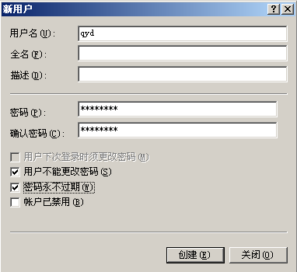
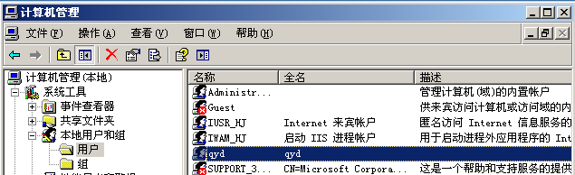
创建与管理用户账户详细步骤
2.2.1 创建用户账户
操作路径：依次点击“开始”-“管理工具”-“计算机管理”。在“计算机管理”窗口中，展开“本地用户和组”，右击“用户”，选择“新用户”。
详细操作说明：在弹出的“新用户”对话框中。“用户名”字段输入唯一名称，如“名字首字母缩写”。“密码”和“确认密码”字段输入强密码，建议长度不少于8位，包含大小写字母、数字以及特殊字符。“描述”字段可填写用户相关信息，便于识别管理。

Slide 7
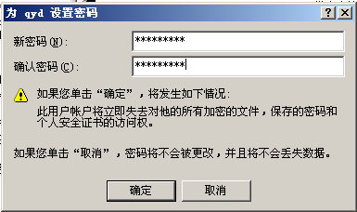
创建与管理用户账户详细步骤
2.2.2 管理用户账户-更改密码
操作路径：在“计算机管理”的“用户”文件夹中，右击目标用户账户，选择“设置密码”。
详细操作说明：系统会提示此操作将更改用户密码，点击“继续”后，在弹出的对话框中输入新密码并确认，新密码设置应确保安全性。

Slide 8
2.3 组的概念与类型深度解析

Slide 9
组的概念与类型深度解析
2.3.1 组的概念
定义：组是一种集合，它将具有相似属性或需要进行相同管理操作的对象组合在一起。这些对象可以是用户账户、计算机账户、打印机等各种资源。
A
简化管理：通过将多个对象归为一组，可以对组进行统一的管理操作，而无需逐个对每个对象进行设置。
提高安全性：可以根据组的属性和需求来设置访问控制和安全策略。
B

Slide 10
组的概念与类型深度解析
2.3.2 组的类型
域本地组:是在域环境中创建的组，主要用于控制对域内特定资源的访问。域本地组可以包含来自同一个域或其他信任域中的用户账户、全局组等。它的特点是其成员可以来自不同的域，但它所控制的资源只能是本域内的资源。
本地组:是在单个计算机上创建和管理的组。它仅对该计算机上的资源具有管理和访问权限，其成员通常是该计算机上的用户账户。
A
B
全局组:也是在域环境中使用的组，它主要用于组织和管理域内的用户账户。全局组的成员只能是本域内的用户账户，但是它可以在整个域中被使用，并且可以作为其他组的成员。
通用组:是一种在多域环境中使用的组，它可以包含来自任何信任域的用户账户、全局组等。通用组的信息会在整个森林中进行复制，因此可以在森林中的任何域中被识别和使用。
C
D

Slide 11
2.4 组管理操作全流程演示

Slide 12
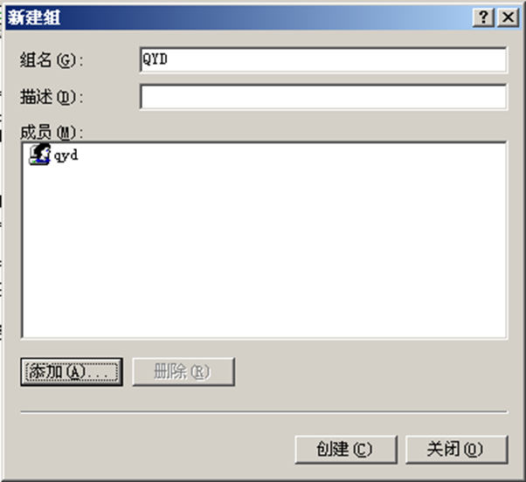
组管理操作全流程演示
2.4.1 创建组
操作路径：依次点击“开始”-“管理工具”-“计算机管理”。展开“本地用户和组”，右击“组”，选择“新建组”。
详细操作说明：在 “新建组”对话框中。“组名”字段输入唯一名称，如“名字首字母大写”。 “描述”字段可填写相关信息。点击“创建”完成组创建，此时可选择立即添加成员或后续操作。

Slide 13
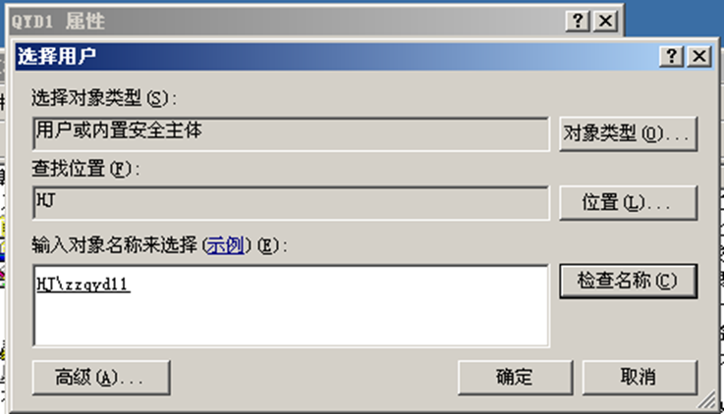
组管理操作全流程演示
2.4.2 添加用户到组
操作路径：右击目标组，选择“属性”。在组属性对话框中，点击“添加”按钮。
详细操作说明：在弹出的“选择用户或组”对话框中，通过搜索或浏览方式选择要添加的用户，点击“确定”将用户添加到组中。

Slide 14
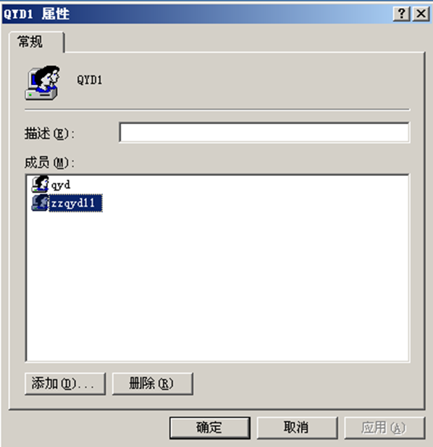
组管理操作全流程演示
2.4.3从组中移除用户
操作路径：右击目标组，选择“属性”。在组属性对话框的成员列表中，选择要移除的用户，点击“删除”按钮。
详细操作说明：系统提示确认移除操作，点击“是”，用户将从组中移除，失去该组赋予的相关权限。

Slide 15
2.5 组策略概述与重要性

Slide 16


组策略概述与重要性
2.5.1 组策略的定义
组策略是Windows 2003 Server的一项功能，允许管理员集中管理用户和计算机配置。它由一系列规则和设置组成，可应用于Active Directory域中的用户或计算机，也可应用于本地计算机。

Slide 17
组策略概述与重要性
2.5.2 组策略的重要性
标准化：确保组织内所有用户和计算机遵循统一配置标准，如统一桌面背景、开始菜单布局，提升形象与管理规范性。
安全强化：管理员可利用组策略强制实施安全设置，如密码复杂性要求、账户锁定策略、软件限制策略，降低安全风险。
部署效率：通过组策略可批量部署软件、配置网络设置、管理用户配置文件，无需逐台计算机手动配置，节省大量时间与人力成本。

Slide 18
2.6 组策略的基本配置与实例

Slide 19
组策略的基本配置与实例
2.6.1 组策略的基本配置
计算机配置
计算机配置包括所有与计算机相关的策略设置，它们用来指定操作系统行为、桌面行为、安全设置、计算机开机与关机脚本、指定的计算机应用选项以及应用设置。
用户配置
用户配置包括所有与用户相关的策略设置，它们用来指定操作系统行为、桌面设置、安全设置、指定和发布的应用选项、应用设置、文件夹重定向选项、用户登录与注销脚本等。
组策略插件扩展
（1）软件设置
（2）Windows设置
账户策略、本地策略、事件日志、受限组、系统服务、注册表、文件系统、IP安全策略、公钥策略
（3）管理模板

Slide 20
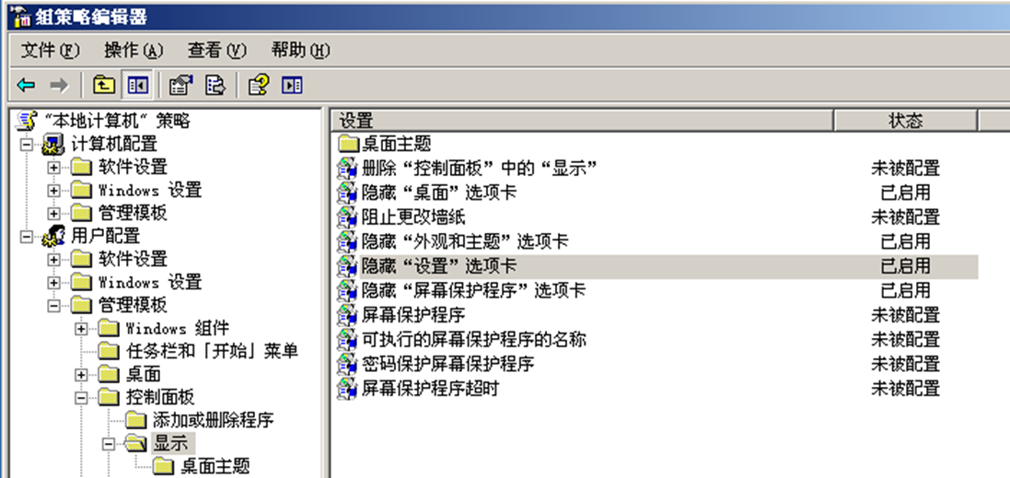
组策略的基本配置与实例
2.6.2 组策略的基本配置实例
禁止更改显示属性
在【组策略编辑器】中，展开【用户配置】-【管理模板】-【控制面板】-【显示】项，可根据需要启用【隐藏桌面选项卡】、【隐藏主题选项卡】、【隐藏保护程序选项卡】、【隐藏设置选项卡】等策略，来隐藏相关属性的选项卡，用户将无法再对桌面属性进行更改。

Slide 21
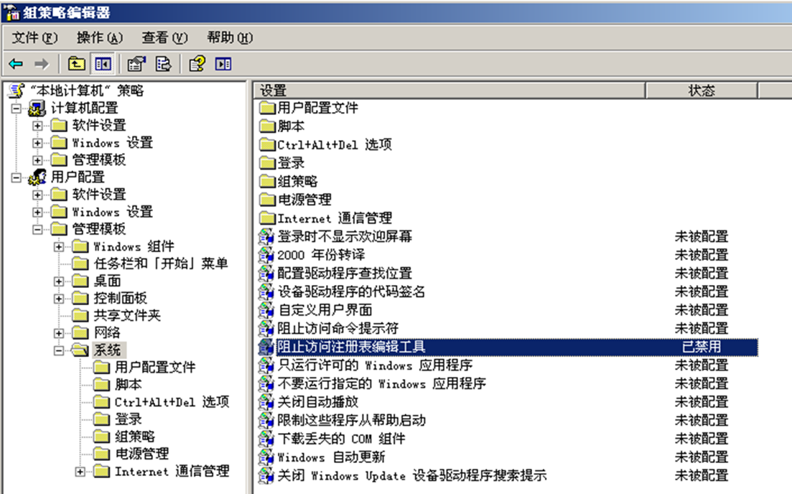
组策略的基本配置与实例
2.6.2 组策略的基本配置实例
禁用注册表编辑器
在【组策略编辑器】中，展开【用户配置】-【管理模板】-【系统】项，启用【阻止访问注册表编辑工具】策略，禁止用户启动注册表编辑器。

Slide 22
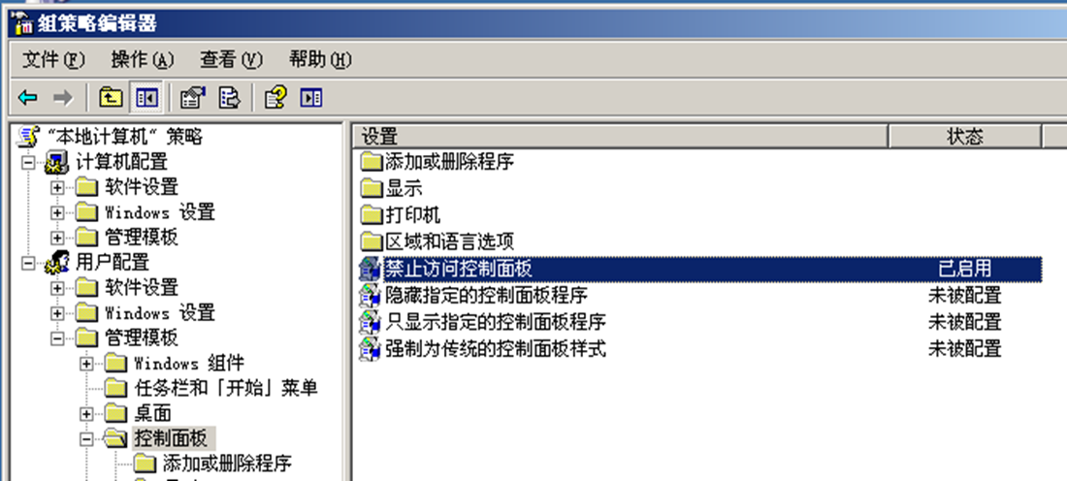
组策略的基本配置与实例
2.6.2 组策略的基本配置实例
禁止访问【控制面板】
在【组策略编辑器】中，展开【用户配置】-【管理模板】-【控制面板】项，启用【禁止访问控制面板】策略。此后用户不能使用Control.exe启动【控制面板】，“开始”菜单和【资源管理器】中将删除【控制面板】项。

Slide 23
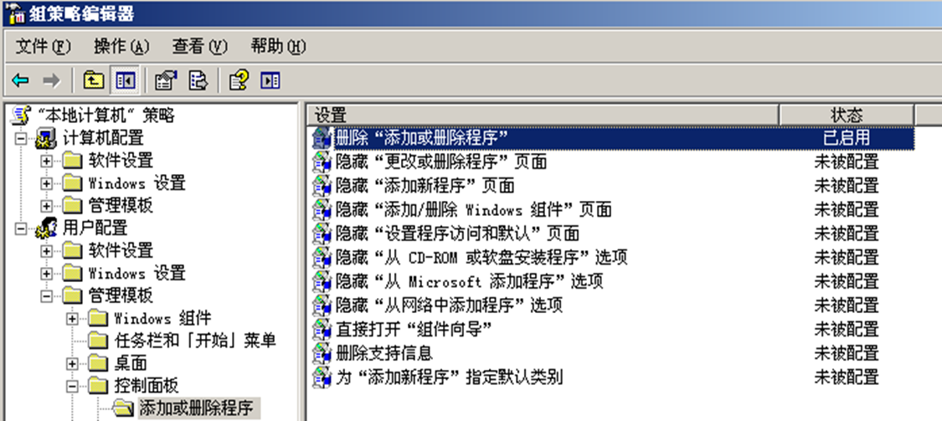
组策略的基本配置与实例
2.6.2 组策略的基本配置实例
禁用【添加/删除程序】
在【组策略编辑器】中，展开【用户配置】-【管理模板】-【添加或删除程序】项，启用【删除“添加/删除程序”】策略，用户将无法运行【添加/删除程序】。

Slide 24
谢谢

